Slide 1


Slide 2
ΠΟΙΟΙ ΕΙΜΑΣte
Τσιρίδης Γιώργος – Project Manager, Developer
icsd13187
g.tsiridis@activemms.com
Αναστασιάδης Αναστάσιος – Developer, Database Administrator
icsd13005
icsd13005@icsd.aegean.gr
Κουκιόγλου Γεώργιος – Developer, Debugger
icsd13083
icsd13083@icsd.aegean.gr

Slide 3
Project “karlovasi home”
Η εφαρμογή Karlovasi Home δίνει την δυνατότητα στους χρήστες της να ψάξουν και να βρουν σπίτι σύμφωνα με διάφορα κριτήρια όπως τ.μ., περιοχή, θέρμανση κλπ. Ο χρήστης μέσα από την εφαρμογή θα μπορεί να πραγματοποιήσει τις εξής λειτουργίες:
Αναζήτηση σπιτιού με ανάλογα κριτήρια
Εμφάνιση στοιχείων επικοινωνίας
Εύρεση σπιτιού μέσω Google Maps
Αξιολόγηση (βαθμολογία) και σχολιασμός σπιτιού
Καταχώρηση αγγελίας σπιτιού

Slide 4
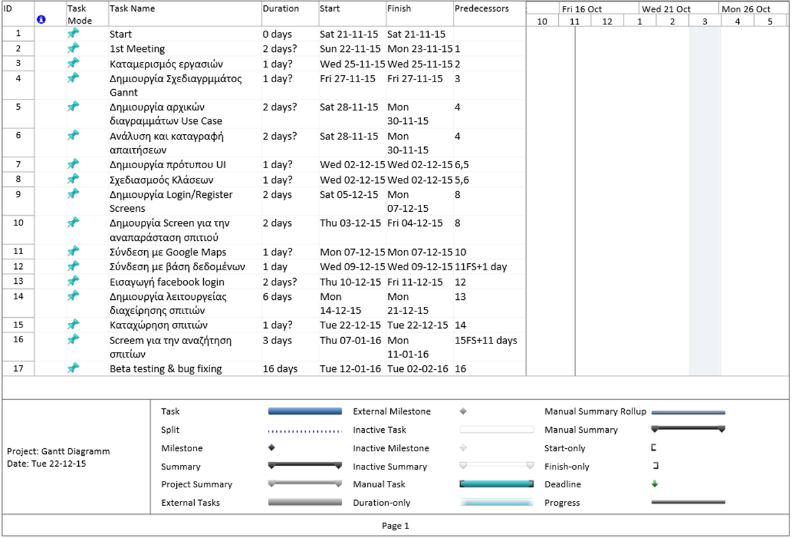
Time schedule

Slide 5
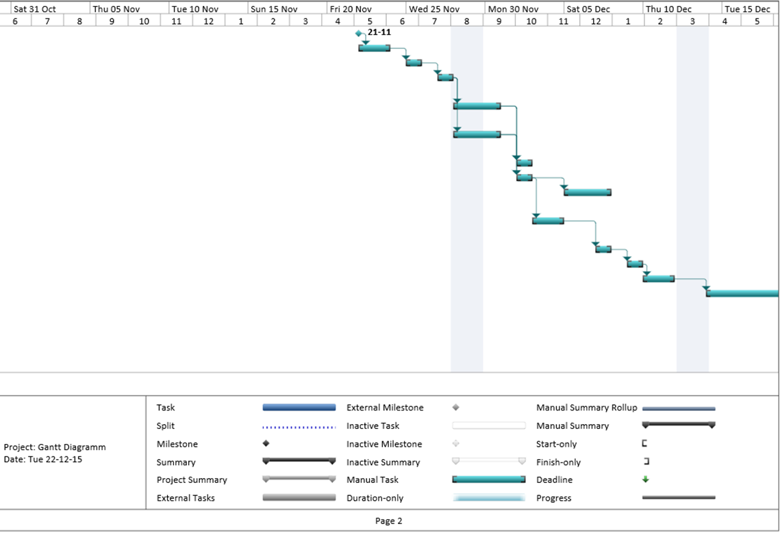
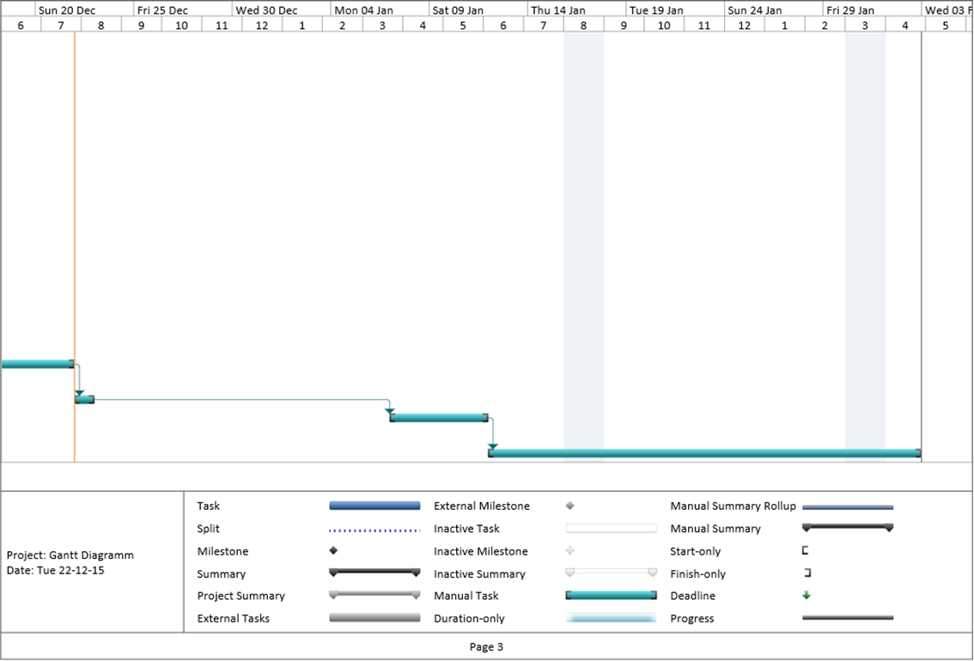

Slide 6
ΤΥΠΟΙ ΧΡΗΣΤΩΝ
Θα υπάρχουν 3 είδη χρηστών για την συγκεκριμένη εφαρμογή.
Απλός Χρήστης: Ο συγκεκριμένος χρήστης θα μπορεί χωρίς εγγραφή στο σύστημα, να αναζητεί σπίτια σύμφωνα με τα κριτήρια που θέλει.
Εγγεγραμμένος Χρήστης: Αυτός ο χρήστης έχει τις δυνατότητες που έχει και ο απλός χρήστης. Μπορεί όμως επιπλέον να αξιολογεί, να σχολιάζει και να έρχεται σε επικοινωνία με τον ιδιοκτήτη του εκάστοτε σπιτιού μέσω της εφαρμογής.
Ιδιοκτήτης: Ο συγκεκριμένος χρήστης(μετά από επιλογή του κατά την εγγραφή) έχει την δυνατότητα να εισάγει κάποιο σπίτι προς ενοικίαση. Σε αυτόν τον χρήστη θα δίνονται κάποιες επιπλέον δυνατότητες για την διαχείριση του σπιτιού του.

Slide 7
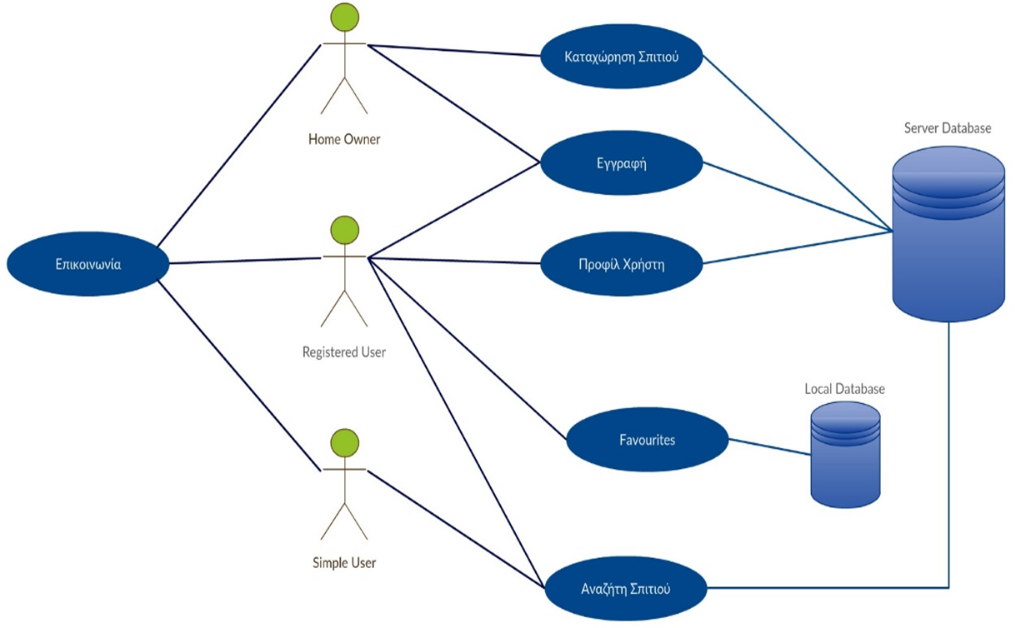
Use case diagram

Slide 8
Λειτουργικεσ ΑΠαιτησεις(1/2)
Ο χρήστης θα πρέπει να έχει πρόσβαση στο διαδίκτυο για να χρησιμοποιήσει την εφαρμογή.
Ο χρήστης θα πρέπει να έχει ενεργοποιημένη την δυνατότητα εύρεσης τοποθεσίας (GPS) της συσκευής του για να αναζητήσει ή να καταχωρήσει ένα σπίτι.
Ο χρήστης θα πρέπει να διαθέτει λογαριασμό στην εφαρμογή ή λογαριασμό στο κοινωνικό δίκτυο Facebook και να συνδεθεί σε αυτόν για να καταχωρήσει ένα σπίτι.
Η εφαρμογή θα πρέπει κατά την έναρξή της να εμφανίζει by default τα σπίτια που βρίσκονται κοντά στο χρήστη.
Η εφαρμογή θα πρέπει να διαθέτει λειτουργία εύρεσης σπιτιών κοντά σε πανεπιστημιακά ιδρύματα.
Η εφαρμογή θα πρέπει να διαθέτει μπάρα εργαλείων με επιλογές:
Καταχώρηση νέας ιδιοκτησίας.
Μετάβαση στη λίστα αγαπημένων.
Άλλες επιλογές που αφορούν το προφίλ του χρήστη και γενικότερα την εφαρμογή.

Slide 9
Λειτουργικεσ ΑΠαιτησεις(2/2)
Η εφαρμογή θα πρέπει να παρέχει στο χρήστη τη δυνατότητα αλλαγής κριτηρίων αναζήτησης.
Η εφαρμογή θα πρέπει να παρέχει στο χρήστη τη δυνατότητα αποθήκευσης των αποτελεσμάτων που τον ενδιαφέρουν (watch list) και κατ’ επέκταση την εύκολη πρόσβαση του στη λίστα αυτή.
Ο χρήστης θα πρέπει να μπορεί:
Να μεταβεί στην οθόνη προβολής ιδιοκτησίας με tap στο σπίτι που τον ενδιαφέρει από την λίστα αποτελεσμάτων.
Να προσθέσει το σπίτι που βλέπει στην λίστα των αγαπημένων του.
Να δει το σημείο του σπιτιού πάνω σε χάρτη καθώς και την διαδρομή προς αυτό.
Η εφαρμογή θα πρέπει να διαθέτει κατάλληλη οθόνη όπου:
Θα εμφανίζει τα στοιχεία του χρήστη (προφίλ).
Θα παρέχει δυνατότητα επεξεργασίας των στοιχείων του.
Θα εμφανίζει σε λίστα τα σπίτια που έχει καταχωρήσει ώστε να μπορεί είτε να τα επεξεργαστεί είτε να τα διαγράψει.

Slide 10
ΜΗ ΛΕΙΤΟΥΡΓΙΚΕΣ ΑΠΑΙΤΗΣΕΙΣ(1/2)
Η εφαρμογή θα πρέπει να λειτουργεί σε συσκευές με λειτουργικό σύστημα Android ελάχιστης έκδοσης 4.1 (JellyBean, API Level 16) για την καλύτερη δυνατή λειτουργία αυτής και των υπηρεσιών της.
Το Design του User Interface της εφαρμογής θα πρέπει να είναι μινιμαλιστικό, καλαίσθητο, με αλληλένδετα χρώματα και στοιχεία ώστε να μην κουράζει τον χρήστη.
Η εφαρμογή θα πρέπει να παρέχει ένα άψογο User Experience στον χρήστη, με ευκολία στην χρήση όλων των λειτουργιών της, χωρίς περιττές διαδρομές και κείμενα.
Για την δημιουργία, την διαχείρηση και την πρόσβαση στη βάση δεδομένων, καθώς και ότι αφόρα το backend, θα χρησιμοποιηθεί η πλατφόρμα Parse.
Η εφαρμογή θα πρέπει να ενημερώνει τον χρήστη με κατάλληλο AlertDialog σε περίπτωση που η δυνατότητα εύρεσης τοποθεσίας (GPS) της συσκευής του είναι απενεργοποιημένη και να του δίνει την δυνατότητα να μεταβεί στις ρυθμίσεις αυτής.
Η εφαρμογή θα πρέπει να εμφανίζει στον χρήστη κατάλληλο ProgressDialog κατά τη διάρκεια φόρτωσης δεδομένων από τον server ή αποστολής δεδομένων προς αυτόν.
Η εφαρμογή θα πρέπει να ενημερώνει τον χρήστη με κατάλληλο Toast σε περίπτωση που υπήρξε σφάλμα κατά την αναζήτηση ή δεν βρέθηκαν αποτελέσματα με βάση τα κριτήρια που παρείχε.
Η εφαρμογή θα πρέπει να ενημερώνει τον χρήστη με κατάλληλο Toast για τα αποτελέσματα της αναζήτησης (πλήθος αποτελεσμάτων και ακτίνα αναζήτησης).
Η εφαρμογή θα πρέπει να διακόπτει την λειτουργία εύρεσης τοποθεσίας του χρήστη όταν δεν χρειάζεται για εξοικονόμηση μπαταρίας και μνήμης.

Slide 11
ΜΗ ΛΕΙΤΟΥΡΓΙΚΕΣ ΑΠΑΙΤΗΣΕΙΣ(2/2)
Η ακτίνα αναζήτησης θα πρέπει να περιορίζεται απαραίτητα μεταξύ 1 και 10 χιλιομέτρων.
Ο αριθμός των αποτελεσμάτων της αναζήτησης θα πρέπει να περιορίζεται στα 100.
Ο αριθμός των αποθηκευμένων (αγαπημένων) σπιτιών του χρήστη στη watch list θα πρέπει να περιορίζεται στα 20.
Η Watch list θα πρέπει να αποθηκεύεται τοπικά στη μνήμη της συσκευής του χρήστη και όχι στη βάση δεδομένων της εφαρμογής.
Ο χάρτης απεικόνισης της τοποθεσίας ενός σπιτιού θα πρέπει να υλοποιηθεί με την χρήση του Google Maps API v2.
Η εφαρμογή δεν θα πρέπει να περιορίζει γεωγραφικά τον χρήστη (μπορεί να καταχωρεί σπίτι από οποιοδήποτε σημείο του κόσμου).
Η εφαρμογή θα πρέπει να ελέγχει την πληρότητα και την ακρίβεια των δεδομένων που εισάγει ο χρήστης σε κάθε πεδίο πριν τα μεταφέρει στον server και να τον ενημερώνει για τυχόν λανθασμένες τιμές.
Η αρχιτεκτονική της εφαρμογής θα πρέπει να διαχειρίζεται άψογα τους πόρους του συστήματος ώστε να είναι γρήγορη κατά τη χρήση της και να μην επιβαρύνει την συσκευή του χρήστη.
Οι χρονοβόρες διαδικασίες λήψης ή αποστολής δεδομένων θα πρέπει να γίνονται ασύγχρονα με χρήση AsyncTask στο background προς αποφυγή επιβάρυνσης του κύριου UI thread.

Slide 12
DATABASE
Η υλοποίηση της βάσης δεδομένων της εφαρμογής θα γίνει με την χρήση της πλατφόρμας Parse(www.parse.com).
Θα υπάρχει και μια τοπική βάση δεδομένων στο κινητό κάθε χρήστη για την αποθήκευση των αγαπημένων του σπιτιών(favorites).

Slide 13
ΤΡΟΠΟΙ ΕΓΓΡΑΦΗΣ ΣΤΗΝ ΕΦΑΡΜΟΓΗ
Οι χρήστες της εφαρμογής θα μπορούν να πραγματοποιούν την εγγραφή τους στο σύστημα με έναν από τους παρακάτω τρόπους:
Συμπλήρωση Φόρμας Εγγραφής της εφαρμογής
Facebook
Gmail
Με όποιον και από τους παραπάνω τρόπους συνδεθεί κάποιος χρήστης, θα έχει την επιλογή για το αν θέλει να εισάγει αγγελία για κάποιο σπίτι(να γίνει ουσιαστικά ιδιοκτήτης).

Slide 14
Καρτελα αναζητησησ ΣΠΙΤΙΟΥ
Οι χρήστες της εφαρμογής θα μπορούν να αναζητήσουν σπίτια με βάση τα ακόλουθα φίλτρα:
Τετραγωνικά Μέτρα
Ενοίκιο
Αριθμός Δωματίων
Θέρμανση
Απόσταση – Διαδρομή από το σημείο που βρίσκεται ο χρήστης (χρήση GPS – GOOGLE MAPS)

Slide 15
ΕΙΣΑΓΩΓΗ ΑΓΓΕΛΙΑΣ ΣΠΙΤΙΟΥ
Οι χρήστες «ιδιοκτήτες» μετά από την σύνδεση τους, θα μπορούν να καταχωρήσουν την αγγελία η οποία θα περιέχει:
Τετραγωνικά μέτρα
Ενοίκιο
Στοιχεία επικοινωνίας
Φωτογραφίες
Καταχώρηση τοποθεσίας στα GOOGLE MAPS

Slide 16
ΕΝΟΙΚΙΑΣΗ ΣΠΙΤΙΟΥ
Αφού ο χρήστης έρθει σε επαφή με τον ιδιοκτήτη του σπιτιού και τελικά ενοικιάσει το σπίτι, θα μπορεί να μένει σε επαφή με τον ιδιοκτήτη μέσω της εφαρμογής. Θα έχει την δυνατότητα να στέλνει E-Mail ή μήνυμα για οποιαδήποτε ζημιά, βλάβη ή οποιοδήποτε ζήτημα σχετικό με το σπίτι.
Το κάθε σπίτι θα είναι πάντα ορατό για τους υπόλοιπους χρήστες.
Σε περίπτωση που κάποιος χρήστης επιθυμεί να ξενοικιάσει το σπίτι του, η εφαρμογή θα του δίνει την δυνατότητα να το εμφανίζει για πιθανούς νέους ενδιαφερόμενους ενοικιαστές.

Slide 17
ΕΥΧΑΡΙΣΤΟΥΜΕ!

